Slide 1
Finanční arbitr
a nejčastěji řešené spory
Mgr. Lukáš Vacek
zástupce finančního arbitra
V Brně dne 3. dubna 2014

Slide 2
Osnova
Kdo to je finanční arbitr a co dělá
Statistika řízení
Konkrétní případy řešené finančním arbitrem

Slide 3
Kdo to je finanční arbitr
a co dělá?

Slide 4
Kdo to je finanční arbitr?
Finanční arbitr je zákonem zřízený orgán
s účinností již od 1. ledna 2003(!)
určený k mimosoudnímu řešení
zejména spotřebitelských sporů
z vybraných sektorů finančního trhu

Slide 5
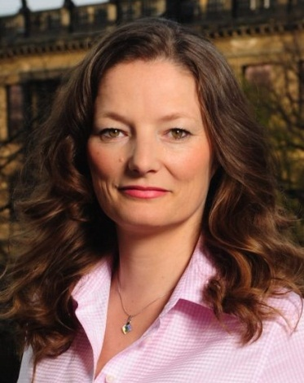
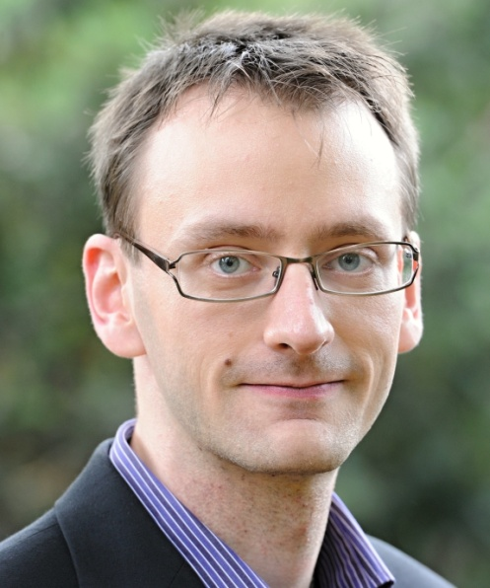
Finanční arbitr a jeho zástupce
Mgr. Monika Nedelková
Finanční arbitr
Funkční období 5 let počínaje 16. 11. 2011
Mgr. Lukáš Vacek
Zástupce finančního arbitra
Funkční období 2 roky počínaje 7. 3. 2013

Slide 6
Kancelář finančního arbitra
Zřízena od 1.7.2011 jako samostatná organizační složka státu.
Plní úkoly spojené s odborným, organizačním a technickým zabezpečením činnosti finančního arbitra.
Její příjmy a výdaje jsou součástí rozpočtové kapitoly Ministerstva financí.
V současné době má cca 35 zaměstnanců.

Slide 7
Jaké spory finanční arbitr řeší?
Finanční arbitr je příslušný řešit spory mezi
a) poskytovateli platebních služeb a uživateli platebních služeb při poskytování platebních služeb,
b) vydavateli elektronických peněz a držiteli elektronických peněz při vydávání a zpětné výměně elektronických peněz,
c) věřiteli nebo zprostředkovateli a spotřebiteli při nabízení, poskytování nebo zprostředkování spotřebitelského úvěru,
d) investičním fondem, investiční společností nebo zahraniční investiční společností, obchodníkem s cennými papíry nebo investičním zprostředkovatelem a spotřebitelem při kolektivním investování prostřednictvím standardního fondu nebo speciálního fondu, který shromažďuje peněžní prostředky od veřejnosti,

Slide 8
Jaké spory finanční arbitr řeší?
S účinností od 1. listopadu 2013 je finanční arbitr příslušný též řešit spory mezi
e) pojišťovnou nebo pojišťovacím zprostředkovatelem a zájemcem o pojištění, pojistníkem, pojištěným, oprávněnou osobou nebo obmyšleným při nabízení, poskytování nebo zprostředkování životního pojištění,
f) provozovatelem směnárenské činnosti a zájemcem o provedení směnárenského obchodu nebo osobou, se kterou byl směnárenský obchod proveden
Strana 2

Slide 9
Jaké spory finanční arbitr neřeší?
Spory z jiných úvěrů než spotřebitelských (podnikatelské úvěry, hypotéky)
Spory ze stavebního spoření (nejde-li o platební styk nebo úvěr, který by byl spotřebitelským úvěrem)
Spory týkající se poskytování investičních služeb (mimo kolektivní investování)
Spory týkající se ostatních druhů pojištění s výjimkou životního pojištění
Spory týkající se důchodového nebo penzijního spoření

Slide 10
Lze očekávat rozšíření působnosti finančního arbitra?
V souvislosti s transpozicí
směrnice EP a Rady 2013/11/EU o alternativním řešení spotřebitelských sporů
a adaptací českého právního řádu na
nařízení EP a Rady (EU) č. 524/2013 o řešení spotřebitelských sporů on-line
předpokládáme rozšíření působnosti FA na celý finanční trh nejpozději od 9. července 2015

Slide 11
Kdy je arbitr příslušný
Pokud je jinak k rozhodnutí takového sporu dána pravomoc českého soudu
Sjednání rozhodčí smlouvy nevylučuje pravomoc arbitra.

Slide 12
Kdy návrh není přípustný
spor nenáleží do působnosti arbitra,
ve věci samé již rozhodl soud nebo řízení ve věci samé bylo před soudem zahájeno,
spor je nebo již byl předmětem řízení před arbitrem,
ve věci samé již bylo rozhodnuto v rozhodčím řízení nebo ve věci samé bylo rozhodčí řízení zahájeno.

Slide 13
Kdo může podat návrh na zahájení řízení?
Uživatel platebních služeb (FO i PO)
Držitel elektronických peněz (FO i PO)
Spotřebitel v případě spotřebitelského úvěru (FO mimo rámec případného podnikání)
Spotřebitel v případě kolektivního investování
Zákazník (= zájemce o pojištění, pojistník, pojištěný, oprávnění osoba nebo obmyšlený) v případě pojištění
Zájemce o provedení směnárenského obchodu nebo osoba, se kterou byl směnárenský obchod proveden

Slide 14
Jak lze podat návrh?
Formulář je k dispozici na webových stránkách finančního arbitra www.finarbitr.cz
Lze jej vyplnit on-line (a přiložit všechny potřebné přílohy)
Lze jej stáhnout a vyplnit elektronicky / vlastnoručně
Návrh je nutno podepsat!
Elektronicky nebo vlastnoručně, případně jej zaslat do datové schránky KFA.
V případě on-line podání návrhu nutno do 5 dnů dodat podepsaný návrh.

Slide 15
Co musí návrh obsahovat?
označení účastníků řízení,
doklad o tom, že instituce byla neúspěšně vyzvána k nápravě,
úplné a srozumitelné vylíčení rozhodných skutečností,
důkazní prostředky nebo označení důkazů,
označení, čeho se navrhovatel domáhá,
prohlášení, že navrhovatel nepodal v téže věci žalobu k soudu nebo k rozhodčímu soudu anebo rozhodci a že neuzavřel s institucí dohodu o mimosoudním vyrovnání a je si vědom závaznosti nálezu,
plnou moc, je-li navrhovatel zastoupen na základě plné moci,
datum a podpis navrhovatele.

Slide 16
Jak arbitr rozhoduje?
Arbitr usiluje zejména o smírné vyřešení sporu.
Pokud se smírného vyřešení nepodaří dosáhnout, rozhoduje arbitr nálezem.
Proti nálezu je možné do 15 dnů podat námitky, o nichž rozhoduje opět finanční arbitr.
Proti pravomocnému rozhodnutí finančního arbitra je možné do 2 měsíců podat žalobu u soudu.
Jinak je rozhodnutí vykonatelné.

Slide 17
Průběh řízení před arbitrem
Zahájení řízení
Řízení zahájeno podáním návrhu Navrhovatelem
Ověření náležitostí, případně výzva Navrhovateli k doplnění návrhu
Dokazování
Výzva Instituci k vyjádření se (písemně)
Další výzvy Navrhovateli nebo instituci v návaznosti na průběh dokazování
Ukončení řízení
Vydání nálezu finančního arbitra,
V případě podání námitek vydání rozhodnutí o námitkách
Výzva Instituci k podání ústního vysvětlení
Výzva oběma stranám k seznámení se s podklady pro vydání rozhodnutí
Lhůta pro podání námitek 15 dnů
Zastavení řízení
(zejména v důsledku zpětvzetí nebo nepříslušnosti FA)

Slide 18
Zásady řízení před arbitrem
Postupuje se podle zákona o finančním arbitrovi, přiměřeně se použije správní řád
Řízení se zahajuje výlučně na návrh klienta finanční instituce
Arbitr není návrhem vázán (a může jít i nad návrhy stran) a aktivně opatřuje důkazy
Zpravidla se rozhoduje na základě listinných důkazů a není nařizováno ústní jednání

Slide 19
Jednací jazyk
Čeština
Navrhovatel má právo na vedení řízení v jazyce,
ve kterém je sepsána jeho smlouva s institucí nebo
ve kterém s institucí obvykle písemně jednal.

Slide 20
Kolik to stojí
Řízení je pro navrhovatele zcela bezplatné
Žádná ze stran nemá nárok na náhradu nákladů řízení
V případě, že arbitr návrhu vyhoví, byť i jen zčásti, uloží zároveň instituci pokutu ve výši 10 % z přisouzené částky, minimálně 15.000 Kč

Slide 21
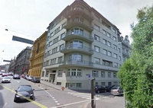
Kde nás najdete?
Kancelář finančního arbitra
Legerova 69
110 00 Praha 1
Tel.: + 420 257 042 094
Fax.: + 420 257 042 089
E-mail: arbitr@finarbitr.cz
ID datové schránky: qr9ab9x
Web: http://www.finarbitr.cz
Úřední hodiny:
Pondělí - Čtvrtek od 8:30 hod. do 15:30 hod.
Pátek od 8:30 hod. do 14:30 hod.
Pro vstup do budovy je vyžadováno předložení dokladu totožnosti.

Slide 22
II. Statistika řízení

Slide 23
Počet podání v roce 2012
Název oblasti: | Počet:
spotřebitelské úvěry | 664
platební služby | 295
kolektivní investování | 47
informační povinnost institucí | 452
působnost finančního arbitra (druhy sporů, procesní postup, obsah návrhu na zahájení řízení atd.) | 72
penzijní připojištění, pojištění, ochrana osobních údajů, jiné finanční služby | 42
Celkem | 1572

Slide 24
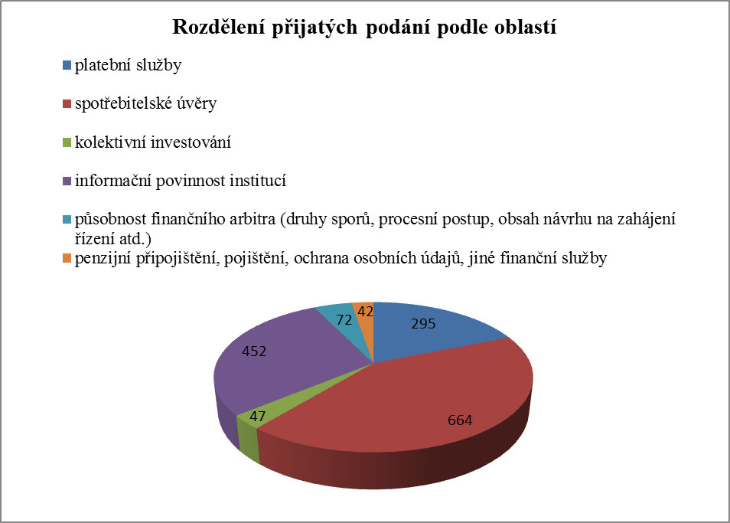
Počet podání v roce 2012

Slide 25
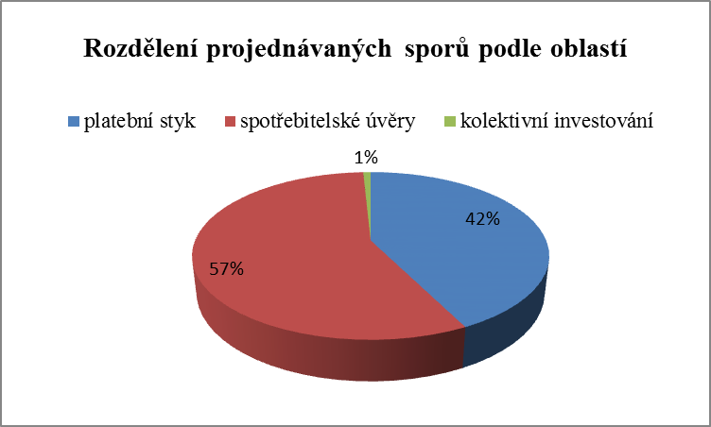
Počet řízení v roce 2012
Název oblasti: | Počet:
platební styk | 106 (34)
spotřebitelské úvěry | 141 (8)
kolektivní investování | 2
Celkem | 249
(pozn. čísla v závorkách udávají počet řízení zahájených již v roce 2011)

Slide 26
Počet podání a vedených řízení od počátku fungování FA
Rok | Počet podnětů | Počet zahájených řízení
2003 | 170 | 66
2004 | 269 | 130
2005 | 310 | 160
2006 | 360 | 77
2007 | 370 | 95
2008 | 619 | 99
2009 | 757 | 118
2010 | 822 | 135
2011 | 824 | 167
2012 | 1572 | 204

Slide 27
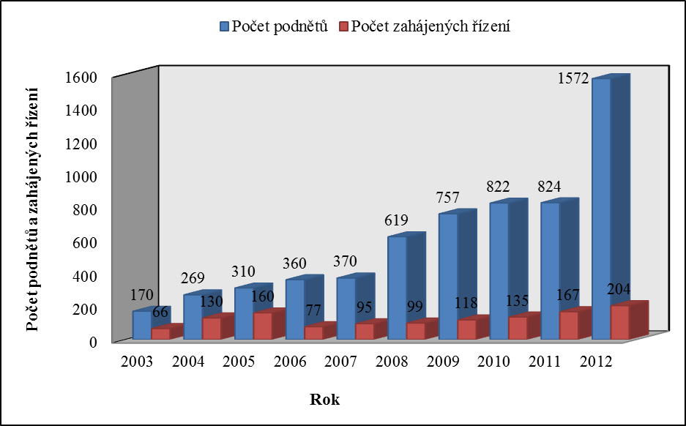
Počet podání a vedených řízení od počátku fungování FA

Slide 28
III. Konkrétní případy řešené finančním arbitrem

Slide 29
Působnost ve věcech spotřebitelských úvěrů
Působnost řešit spory z oblasti SÚ sice arbitr získal až od 1.7.2011, je ale oprávněn řešit spory bez ohledu na to, kdy byla smlouva uzavřena
Kritériem je pouze, aby se jednalo o spotřebitelský úvěr
Arbitr tak může řešit i spory ze smluv
uzavřených podle zákona č. 145/2010 Sb. od 1.1.2011 do 30.6.2011
uzavřených podle zákona č. 321/2001 Sb.
uzavřených i před 1.1.2002(?)

Slide 30
O jakých nárocích může finanční arbitr rozhodovat?
Nárok na peněžité plnění
spotřebitel se může domáhat vrácení peněz, které již zaplatil věřiteli / zprostředkovateli (neoprávněně účtovaná smluvní pokuta, poplatky, kompenzace při předčasném splacení atp.)
Určovací žaloba
spotřebitel se může domáhat, že je některé smluvní ustanovení neplatné (a tudíž není povinen platit tak vysoký úrok, smluvní pokutu atp.)
je-li na tom naléhavý právní zájem (§ 80 OSŘ)

Slide 31
Náležitosti smlouvy, RPSN
Podle § 8 ZSÚ v případě, že smlouva o spotřebitelském úvěru
nemá písemnou formu,
neobsahuje informace stanovené v příloze č. 3 k tomuto zákonu, nebo
nebyla alespoň v jednom vyhotovení poskytnuta spotřebiteli v listinné podobě nebo na jiném trvalém nosiči dat,
a spotřebitel tuto skutečnost uplatní u věřitele, pokládá se spotřebitelský úvěr od počátku za úročený ve výši diskontní sazby platné v době uzavření této smlouvy uveřejněné Českou národní bankou a ujednání o jiných platbách na spotřebitelský úvěr jsou neplatná.
V poslední době se množí případy na výpočet RPSN, zejména (ne)zahrnutí vstupních poplatků při jejím výpočtu (problém zejména u autobazarů)

Slide 32
Neplatná ujednání k tíži spotřebitele,
smluvní pokuty
Smluvní pokuty, úroky z prodlení aj.
úroky z prodlení nad rámec nař. vl. 142/1994 Sb.; kumulace smluvních pokut i za drobná porušení povinností atp.
Smlouva jako celek
když není možné oddělit neplatné části tak, aby zbytek dával smysl - smlouva jako celek psána zvlášť nevýhodně pro spotřebitele, částečně neurčitě a nesrozumitelně (liší se text smlouvy a text VOPek, některé kolonky vyplněny zprostředkovatelem nesprávně, stejné věci nazývány jinak, používán odborný žargon, anglické termíny, nejasná povaha vstupního poplatku / pokuty)
text obtížně čitelný: písmo o velikosti 1 mm, barevný text i pozadí…

Slide 33
Odstoupení od smlouvy ve 14denní lhůtě od jejího uzavření
podle § 11 ZSÚ má spotřebitel právo odstoupit od smlouvy o spotřebitelském úvěru ve lhůtě 14 dnů od jejího uzavření bez udání důvodu
spotřebitel je povinen vrátit věřiteli do 30 dnů od odeslání odstoupení jistinu navýšenou o úroky za dobu, po niž měl peníze u sebe (pro usnadnění výpočtu ve smlouvě musí být uvedena výše úroku na den)
věřitelé toto právo někdy neakceptují, popřípadě požadují zaplacení různých poplatků

Slide 34
Předčasné splacení
Podle § 15 ZSÚ má spotřebitel právo kdykoli zcela nebo zčásti splnit své závazky z úvěrové smlouvy (především předčasně splatit úvěr)
Věřitel má v takovém případě nárok na spravedlivé a objektivně odůvodněné odškodnění za případné náklady spojené s předčasným splacením
Výše odškodnění nesmí přesáhnout 1 % předčasně splácené výše úvěru (případně 0,5 % zbývá-li do konce smluvního vztahu méně než 1 rok)
Aktuální problémy při refinancování:
Obstrukce ze strany věřitele (dluh nelze splatit hned, ale až ke konci měsíce atp.)
Nesprávný výpočet neumořené části dluhu v závislosti na způsobu úročení (30/360, ACT/365 aj.)
Problémem je také § 11 zákona 321/2001 Sb. - nárok spotřebitele na snížení plateb tak, aby žádný z účastníků nezískal nepřiměřený prospěch na úkor ostatních

Slide 35
Předražené telefonní linky
Podle § 18b ZSÚ při nabízení, sjednávání nebo zprostředkování spotřebitelského úvěru prostřednictvím hlasové telefonní komunikace, textové nebo multimediální zprávy nelze použít telefonní číslo pro přístup ke službám s vyjádřenou cenou podle právních předpisů upravujících podnikání v oblasti elektronických komunikací.
Dopadá na linky 90x (popřípadě 92x)
Lidé ve finanční tísni jsou schopni provolat během 5-6 hodin částky ve výši 30.000 Kč až 40.000 Kč
Finanční arbitr může tuto částku přiznat spotřebiteli jako náhradu škody v důsledku porušení zákona věřitelem
V praxi obcházeno – nenabízí se spotřebitelský ale podnikatelský úvěr

Slide 36
Dvojnásobek životního minima
Spor z oblasti platebního styku který často souvisí s případy předlužení, neodpovědného čerpání spotřebitelských úvěrů apod.
Podle § 304b OSŘ má v případě exekuce povinný právo na výplatu částky odpovídající dvojnásobku životního minima jednotlivce (6820 Kč) ze svého účtu u peněžního ústavu
Peněžní ústavy odmítají realizovat příkazy k převodu, inkasa aj. a naopak vyžadují žádost na zvláštním formuláři
Podle názoru finančního arbitra je nutné příslušné ustanovení vykládat méně formálně:
Není nutné podávat speciální žádost, stačí standardní příkaz k převodu apod.
Částku není nutné vybrat jednorázově, ale je možný i opakovaný výběr nižších částek, které v součtu nepřekročí stanovenou hranici

Slide 37
Neprovedení platební transakce
Spořitelní a úvěrní družstvo odmítalo provádět platební transakce (odmítalo i dohodnutou formou přebírat vyplněné příkazy k převodu peněžních prostředků)
Zdůvodňovalo to zásahem České národní banky a Vrchního státního zastupitelství v Praze, v důsledku čehož došlo k zablokování části majetku Instituce
Rozhodnutí FA:
Instituce odpovídá za neprovedenou platební transakci, za případnou škodu, která v té souvislosti klientovi vznikla; okolnosti vylučující odpovědnost nebyly naplněny
Klient má nárok na úroky z prodlení
V prosinci 2013 byl na majetek této kampeličky prohlášen konkurs

Slide 38
Odpovědnost za neautorizovanou platební transakci
Podle § 116 ZoPS nese plátce ztrátu z neautorizovaných platebních transakcí
a) do částky odpovídající 150 eurům, pokud tato ztráta byla způsobena
1. použitím ztraceného nebo odcizeného platebního prostředku, nebo
2. zneužitím platebního prostředku v případě, že plátce nezajistil ochranu jeho personalizovaných bezpečnostních prvků,
b) v plném rozsahu, pokud tuto ztrátu způsobil svým podvodným jednáním nebo tím, že úmyslně nebo z hrubé nedbalosti porušil některou ze svých povinností stanovených v § 101 ZoPS.
To neplatí, pokud plátce nejednal podvodně a
a) ztráta vznikla po té, co plátce oznámil ztrátu, odcizení nebo zneužití platebního prostředku, nebo
b) poskytovatel nezajistil, aby uživateli byly k dispozici vhodné prostředky umožňující kdykoliv oznámit ztrátu, odcizení, zneužití nebo neautorizované použití platebního prostředku.

Slide 39
Ztráta platební karty
Během několika minut po odcizení platební karty následují pokusy o výběr z bankomatu maximální možné částky
Prevence zneužití platebního prostředku:
Důsledná ochrana bezpečnostních prvků – ohlídání si bezpečné vzdálenosti dalších osob, skryté zadání PIN, odmítnutí „pomoci“ jiné pomoci při problémech s bankomatem, PIN nesmí být napsán na kartě nebo v její blízkosti (v mobilu apod.) => jedná se o hrubou nedbalost a klient nese případnou škodu až do okamžiku nahlášení ztráty karty bance sám.
Co dělat po zjištění ztráty platební karty:
Neprodleně nahlásit ztrátu platební karty bance
V případě ukradení celé kabelky, tašky apod. kontaktovat banku z informační přepážky v obchodním domě (a ne až za několik hodin po návratu domů ze služebny Policie)

Slide 40
(Investiční) životní pojištění
Kombinace rizikového pojištění s investicí prostřednictvím fondu kolektivního investování
V minulosti inzerováno v reklamě jako „takové lepší spoření“
Vysoké provize vyplácené pojišťovnami zprostředkovatelům je motivovaly ke sjednávání smluv nevýhodných pro klienty
nesprávně komunikovány informace o nákladech produktu, ať už počátečních, tak průběžných
Sjednávány i takové pojistné smlouvy, které v zásadě nekryjí žádné riziko (pojistná částka 10.000 Kč při měsíčním pojistném 2.500 Kč na 30 let)
Nyní první návrhy na zahájení řízení u FA (cca 40; z toho 10 zastaveno pro zpětvzetí) na zrušení smlouvy od počátku v důsledku omylu, případně na náhradu škody ze strany pojišťovny nebo zprostředkovatele

Slide 41
Děkuji za pozornost!
Lukáš Vacek
zástupce finančního arbitra
Kancelář finančního arbitra
Legerova 1581/69
110 00 Praha 1
Tel: +420 257 042 995
e-mail: vacek@finarbitr.cz
Web: http://www.finarbitr.cz
https://www.facebook.com/FinArbitr
https://twitter.com/Finarbitr

